Slide 1

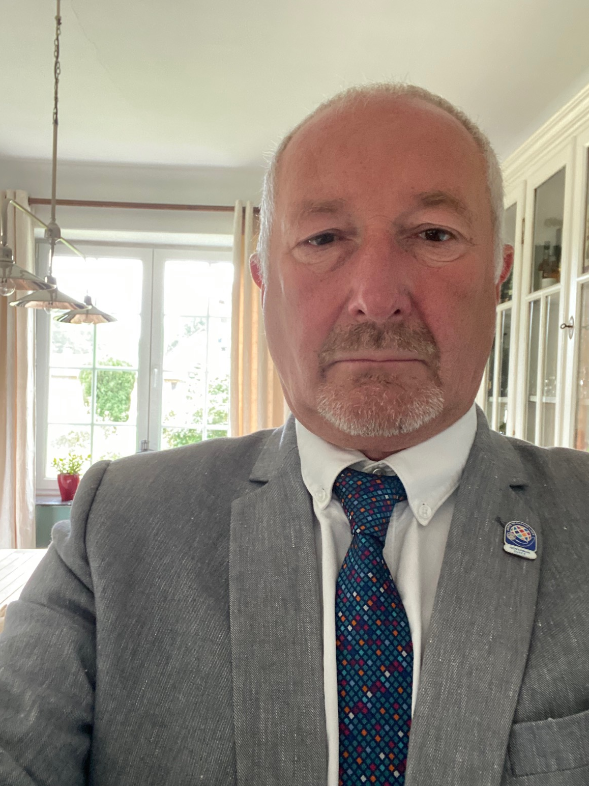
Assemblée 2022 - 2023
Pascal Grosse
Gouverneur 2022 – 2023
En couple depuis plus de 30 ans, 3 enfants
En activité professionnelle : Lobbyeur en Informatique
Rotarien depuis 1996 – Multiples rôles dans le Comité et les
Commissions de Club.
RC Hastière – Club trentenaire (ex D2170)
Assemblée 2022. Présentation DGE Pascal GROSSE

Slide 2
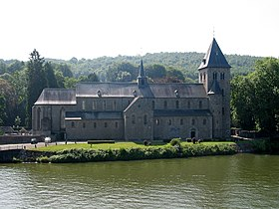
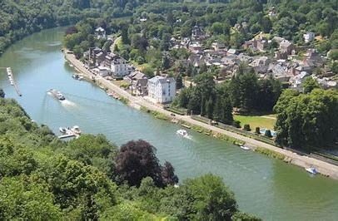
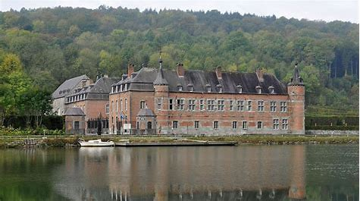
Assemblée 2022 - 2023
Hastière (en wallon Astire) est une commune francophone de Belgique située en Région wallonne dans la province de Namur. Créée en 1977 par la fusion de communes d'Agimont, Blaimont, Hastière-Lavaux, Hastière-par-delà, Heer, Hermeton-sur-Meuse et Waulsort, c'est une des rares nouvelles communes se trouvant à cheval sur la Meuse. Située entre Dinant et Givet (Fr), elle compte quelques 5.000 habitants.
Assemblée 2022. Présentation DGE Pascal GROSSE

Slide 3
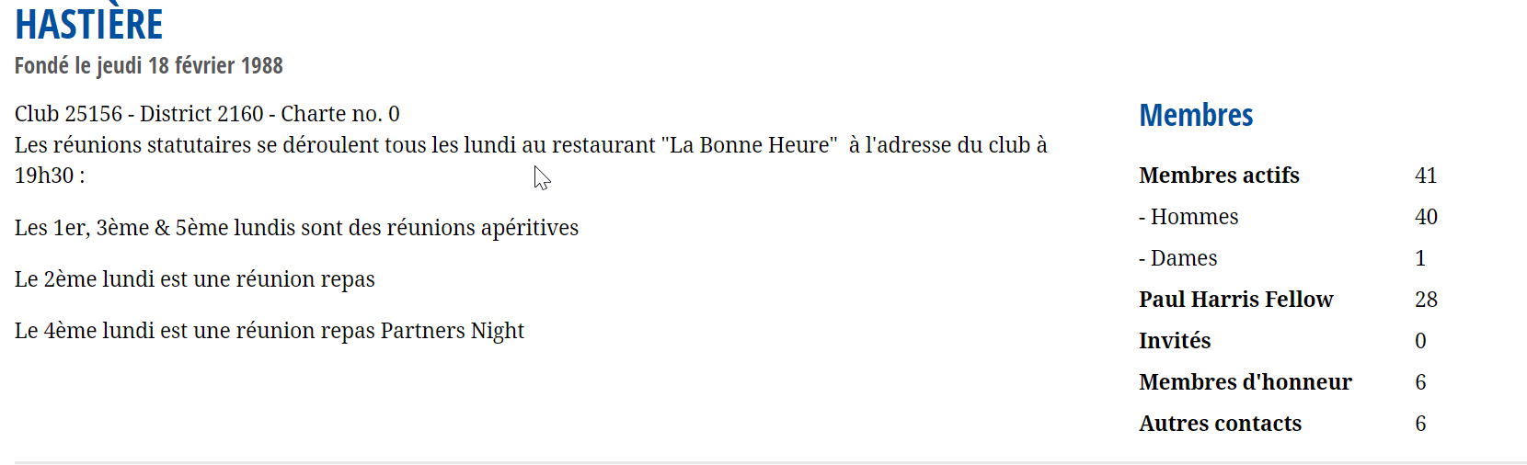
Assemblée 2022 - 2023
Assemblée 2022. Présentation DGE Pascal GROSSE

Slide 4
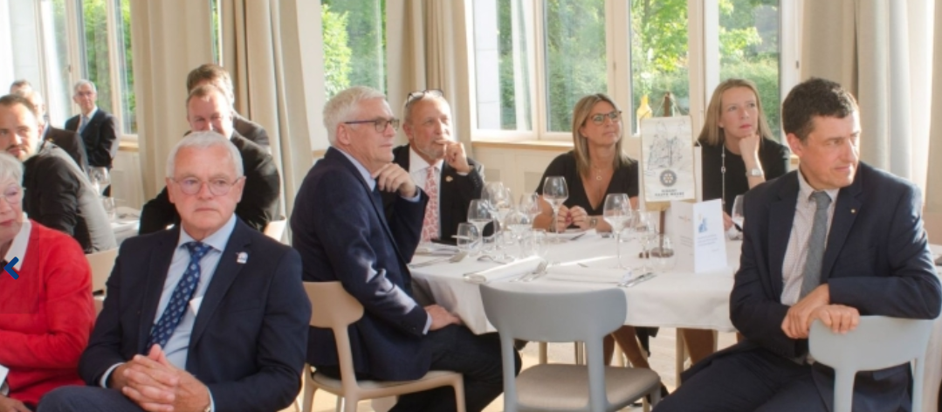
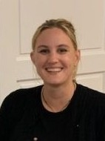
Assemblée 2022 - 2023
PETS – 16 mars 2022. Présentation DGE Pascal GROSSE

Slide 5
Assemblée 2022-2023
QUIZ
“Qui a composé l’hymne du Rotary International ?”
1. Mozart
2. Schubert
3. Beethoven
Assemblée 2022. Présentation DGE Pascal GROSSE

Slide 6
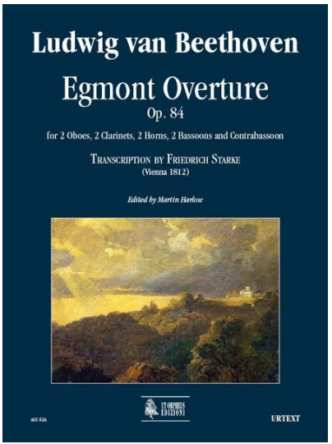
Assemblée 2022-2023
Assemblée 2022 Présentation DGE Pascal GROSSE

Slide 7
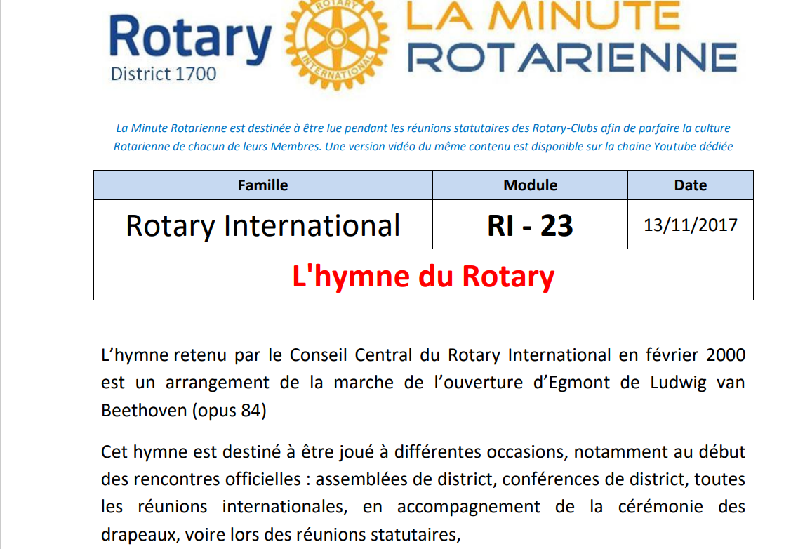
Assemblée 2022-2023
PETS – 16 mars 2022. Présentation DGE Pascal GROSSE

